Slide 1

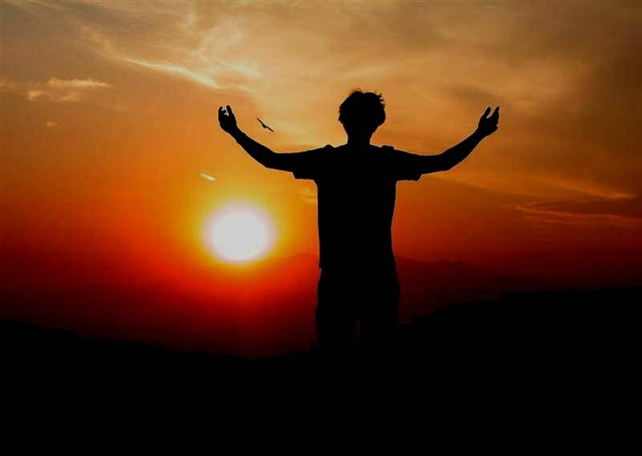
Kinh Thánh Đối Đáp
Số 18 (Số cũ 527)
CÁC PHƯỚC LÀNH
For more PowerPoint shows visit: nhacthanh.vn

Slide 2

Đức Chúa Jêsus xem thấy đoàn dân đông, bèn lên núi kia; khi Ngài đã ngồi, thì các môn đồ đến gần.

Slide 3
Ngài bèn mở miệng mà truyền dạy rằng:

Slide 4
Phước cho những kẻ có lòng khó khăn, vì nước thiên đàng là của những kẻ ấy!

Slide 5
Phước cho những kẻ than khóc, vì sẽ được yên ủi!

Slide 6
Phước cho những kẻ nhu mì, vì sẽ hưởng được đất!

Slide 7
Phước cho những kẻ đói khát sự công bình, vì sẽ được no đủ!

Slide 8
Phước cho những kẻ hay thương xót, vì sẽ được thương xót!

Slide 9
Phước cho những kẻ có lòng trong sạch, vì sẽ thấy Đức Chúa Trời!

Slide 10
Phước cho những kẻ làm cho người hòa thuận, vì sẽ được gọi là con Đức Chúa Trời!

Slide 11
Phước cho những kẻ chịu bắt bớ vì sự công bình, vì nước thiên đàng là của những kẻ ấy

Slide 12
Khi nào vì cớ ta mà người ta mắng nhiếc, bắt bớ, và lấy mọi điều dữ nói vu cho các ngươi, thì các ngươi sẽ được phước

Slide 13
Hãy vui vẻ, và nức lòng mừng rỡ, vì phần thưởng các ngươi ở trên trời sẽ lớn lắm.

Slide 14
Bởi vì người ta cũng từng bắt bớ các đấng tiên tri trước các ngươi như vậy

Slide 15
Các ngươi là muối của đất; song nếu mất mặn đi, thì sẽ lấy giống chi mà làm cho mặn lại?

Slide 16
Muối ấy không dùng chi được nữa, chỉ phải quăng ra ngoài và bị người ta đạp dưới chân

Slide 17
Các ngươi là sự sáng của thế gian; một cái thành ở trên núi thì không khi nào bị khuất được.

Slide 18
Cũng không ai thắp đèn mà để dưới cái thùng, song người ta để trên chân đèn, thì nó soi sáng mọi người ở trong nhà

Slide 19
Sự sáng các người hãy soi trước mặt người ta như vậy, đặng họ thấy những việc lành của các ngươi, và ngợi khen Cha các ngươi ở trên trời

